Slide 1
树莓派开发
07 树莓派成为WiFi热点

Slide 2
将树莓派设置成WiFi热点，实际上是在树莓派上，安装两个服务器：
无线接入服务器（houtapd)
DHCP服务器（udhcpd)

Slide 3
无线接入服务器（houtapd)
无线接入服务器（hostapd）能够使得无线网卡切换为 master 模式，模拟 AP( 通常可以认为是路由器 ) 功能，也就是我们说的软 AP(Soft AP)
Hostapd 的功能就是作为 AP 的认证服务器，负责控制管理 stations( 通常可以认为带无线网卡的 PC) 的接入和认证
通过修改配置文件，可以建立一个开放式的(不加密)或私密（加密WEP、WPA或WPA2）的无线网络
还可以通过修改配置文件，设置无线网卡的各种参数，包括频率，信号，beacon包时间间隔，是否发送 beacon 包，如果响应探针请求等等。还可以设置 mac地址过滤条件等。

Slide 4
DHCP服务器（udhcpd)
DHCP指的是由服务器控制一段IP地址范围，通过设置静态IP地址、子网掩码、默认网关等内容，客户机登录服务器时，就可以自动获得服务器分配的IP地址和子网掩码。

Slide 5
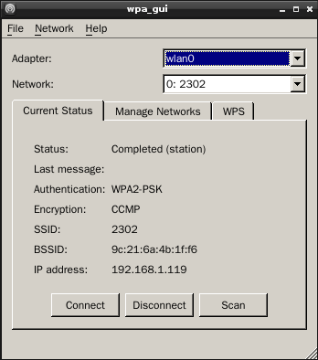
1、USB无线网卡驱动
在第4节已经介绍树莓派联网操作，接上USB无线网卡，使用ifconfig命令，应该能直接看到wlan0。
点击桌面的WiFi Config，可以看到：
连接的网络：2303
自动获得的IP：192.168.1.119

Slide 6
1、USB无线网卡驱动
本无线网卡
品牌：EDUP
型号：EP-N8508GS
类型：无线网卡
接口：USB外置天线
遵循标准：IEEE 802.11b/g/n
无线速率：150Mbps
频率范围：2.4GHz工作信道1～13
其他功能：支持软AP
采用芯片RTL8188ucs芯片

Slide 7
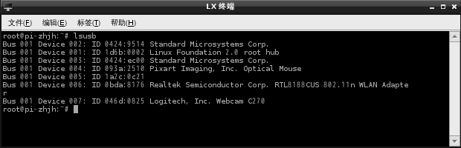
1、USB无线网卡驱动
查看无线网卡是否被系统识别（硬件）
pi@raspberrypi ~ $ sudo lsusb
其中RTL8188CUS 802.11n WLAN 代表的就是无线网卡被系统识别，芯片是RTL8188CUS，支持的网络协议是802.11n
与实际相符

Slide 8
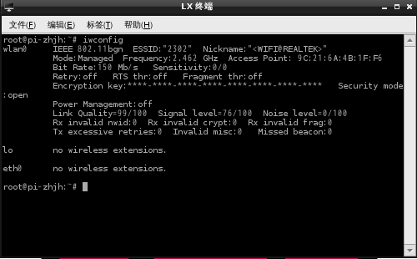
1、USB无线网卡驱动
查看无线网卡联网情况
pi@raspberrypi ~ $ sudo iwconfig

Slide 9
1、USB无线网卡驱动
涉及到修改文件，比较简便的方法是：
在命令行终端上，输入su，进入root用户，然后用chmod 666 文件名（目录名），修改文件或目录的权限
在图像界面上，用文件管理器，然后选中要修改的文件或目录，鼠标右键，选择属性，来修改要修改文件的可读写权限（可能包括祖父…父目录）
如果不习惯使用VI的话，在图像界面上，用leafpad（类似记事本）进行文件修改。
在用图像化界面修改文件时，也可以在文件管理器的工具栏上选择“以root身份打开当前文件”。
使用nano编辑工具也不错，总之，使用一种你熟悉的工具就好。

Slide 10
1、USB无线网卡驱动
另一个小窍门：
尽量在PC的Putty或远处终端上用nano或leafpad工具进行编辑
因为这样可以直接“拷贝”PPT上的代码到树莓派上

Slide 11
2、修改wlan0为静态IP
此处的修改，相当于设置路由器lan口IP,即访问路由器通常使用的默认网关192.168.1.1
sudo vi /etc/network/interfaces
原内容： auto lo iface lo inet loopback iface eth0 inet dhcp allow-hotplug wlan0 iface wlan0 inet manual wpa-roam /etc/wpa_supplicant/wpa_supplicant.conf iface default inet dhcp

Slide 12
2、修改wlan0为静态IP
直接将：iface eth0 inet dhcp
替换为：iface eth0 inet static
添加下面的内容： iface wlan0 inet static取静态地址，不是动态分配的了 address 192.168.1.20自己定义一个树莓派的静态地址 netmask 255.255.255.0 gateway 192.168.1.1原来树莓派连接的路由器地址
然后删除这一行 iface default inet dhcp。否则 ip是固定的，但是无法连外网
完成之后需要重启

Slide 13
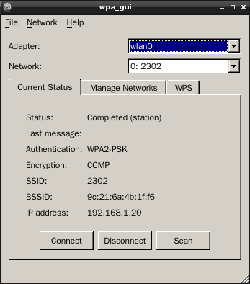
2、修改wlan0为静态IP
做完这步，重启系统以后，在WiFi Config下，就可以看到树莓派的WiFi地址，改为固定的192.168.1.20，而不是早先自动获得的192.168.1.119
当然，以后远程连接树莓派时，都要使用这个地址了。
试一下：
远程桌面连接-OK
树莓派上网-OK

Slide 14
3、安装hostapd
hostapd 是用户控件的守护进程，用于无线接入点（AP）和授权服务器（authentication servers)，它实现了IEEE802.11的AP管理，IEEE802.1X/WPA/WPA2/EAP授权，RADIUS 客户端，EAP服务器和RADIUS 授权服务器
hostapd设计为一个守护程序（进程），后台运行，进行一些相关控制授权的操作，是一个开源项目。
1)下载第三方驱动并安装 wget https://github.com/segersjens/RTL8188-hostapd/archive/v1.1.tar.gz
解压：tar -zxvf v1.1.tar.gz为RTL8188-hostapd-1.1
解压后的文件目录在当前目录的/RTL8188-hostapd-1.1
2)编译：
cd RTL8188-hostapd-1.1/hostapd
sudo make install

Slide 15
3、安装hostapd
安装hostapd
sudo apt-get install hostapd
1）编辑hostapd 默认配置文件：
sudo vi /etc/default/hostapd
找到#DAEMON_CONF= “ ”，去掉前面的#
修改为： DAEMON_CONF=“/etc/hostapd/hostapd.conf”

Slide 16
3、安装hostapd
2）配置Access Point：
sudo vi /etc/hostapd/hostapd.conf
只需要修改热点名和密码：
# Basic configuration基本配置
interface=wlan0接入点设备名称
ssid=raspberrywifi 热点名
channel=1 设定无线频道
#bridge=br0指定所处网桥，此处不需要
# WPA and WPA2 configuration加密有关
macaddr_acl=0 可选，指定MAC地址过滤
0表示除非在禁止列表否则允许，
1表示除非在允许列表否则禁止，
2表示使用外部RADIUS服务器；
auth_algs=1 采用哪种认证算法，1表示OSA
ignore_broadcast_ssid=0
wpa=3加密协议
wpa_passphrase=12345678
wpa_key_mgmt=WPA-PSK
wpa_pairwise=TKIP
rsn_pairwise=CCMP
# Hardware configuration硬件有关
driver=rtl871xdrv网卡驱动
ieee80211n=1网络协议
hw_mode=g指定802.11协议，包括 a = IEEE 802.11a, b = IEEE 802.11b, g = IEEE 802.11g；
device_name=RTL8192CU 芯片
manufacturer=Realtek

Slide 17
3、安装hostapd
3）保存退出，然后重启服务：
sudo service hostapd restart，提示： [ ok ] Stopping advanced IEEE 802.11 management: hostapd.
[ ok ] Starting advanced IEEE 802.11 management: hostapd.
5)将hostapd加入开机自启动 sudo service hostapd start sudo update-rc.d hostapd enable
重启后确认Hostapd服务启动成功，用手机可以搜到这个网络，输入密码，手机提示正在获取IP……
停止Hostapd服务的命令是：service hostapd stop
删除hostapd包的命令是
sudo apt-get autoremove hostapd

Slide 18
4、安装DHCP服务
以上步骤建立起了wifi热点，但是无法自动获取ip，需要通过以下步骤，建立DHCP服务
sudo apt-get install udhcpd安装DHCP服务包
1)编辑配置文件：
sudo vi /etc/udhcpd.conf 修改以下信息，start和end是重点，注意跟第一步的静态ip在一个网段
start 192.168.1.20开始网址
end 192.168.1.30结束网址
interface wlan0

Slide 19
4、安装DHCP服务
2)接下来编辑/etc/default/udhcpd并且将下面这行注释掉，以使DHCP Server正常工作：
#DHCPD_ENABLED="no"
3)启动dhcp服务器 sudo service udhcpd start sudo update-rc.d udhcpd enable
现在，手机已经可以接入wifi网络，并且自动获取ip
停止dhcp服务器的命令
service udhcpd stop
删除dhcp包的命令
sudo apt-get autoremove udhcpd

Slide 20
4、安装DHCP服务
现在手机可以连上树莓派了，但是还不能上网
看一下树莓派的Wifi Config，居然IP地址也没有了
由于PC连不上树莓派，所以也无法“抓图”
不要着急，还有下一步。

Slide 21
6、配置路由转发
理论上是经过这一步，手机就可以通过共享树莓派的无线网络上网了
1)设置路由映射规则 sudo iptables -F sudo iptables -X sudo iptables -t nat -A POSTROUTING -o eth0 -j MASQUERADE
sudo iptables -A FORWARD -i eth0 -o wlan0 -m state --state RELATED,ESTABLISHED -j ACCEPT sudo iptables -A FORWARD -i wlan0 -o eth0 -j ACCEPT
sudo bash -c iptables-save > /etc/iptables.up.rules

Slide 22
6、配置路由转发
2)编辑：sudo vim /etc/network/if-pre-up.d/iptables
添加下面两行代码： #!/bin/bash /sbin/iptables-restore < /etc/iptables.up.rules 保存退出，然后修改iptables权限： sudo chmod 755 /etc/network/if-pre-up.d/iptables 4)开起内核转发： sudo vim /etc/sysctl.conf 找到下面两行： #Uncomment the next line to enable packet forwarding for IPv4 #net.ipv4.ip_forward=1 把net.ipv4.ip_forward 前面的#去掉，保存退出。 最后:sudo sysctl -p

Slide 23
7、其它问题
最近经常发现无线网卡配置的DHCP不能发挥作用，经过排查发现给无线网卡指定的静态IP失败了，也就是说无线网卡没有IP导致DHCP无法工作
将/etc/default/ifplugd的内容修改配置如下： INTERFACES="eth0"
HOTPLUG_INTERFACES="eth0"
ARGS="-q -f -u0 -d10 -w -I"
SUSPEND_ACTION="stop"

